Slide 1
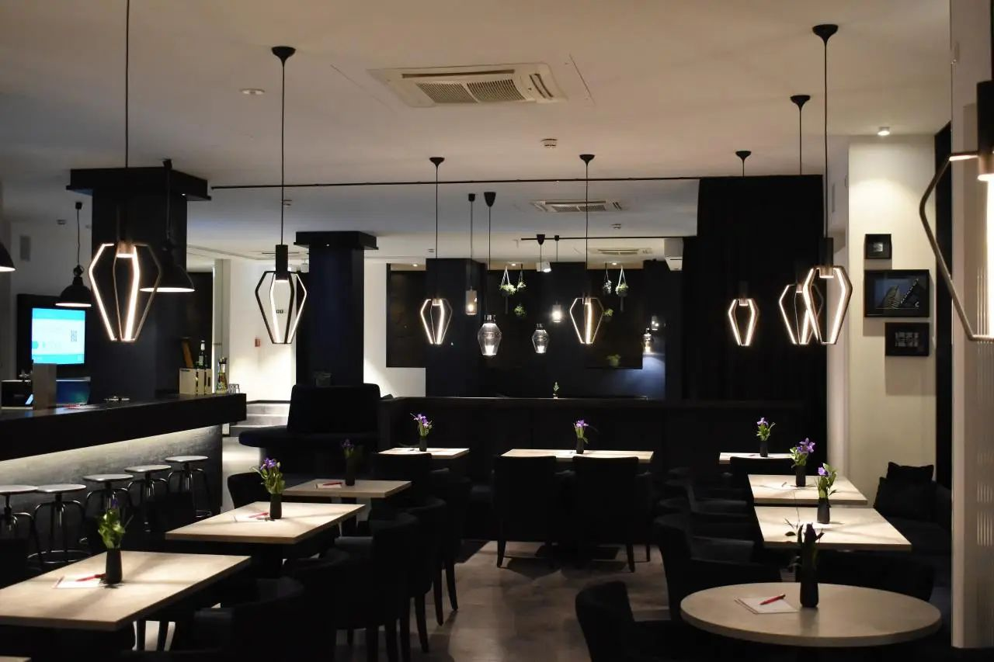
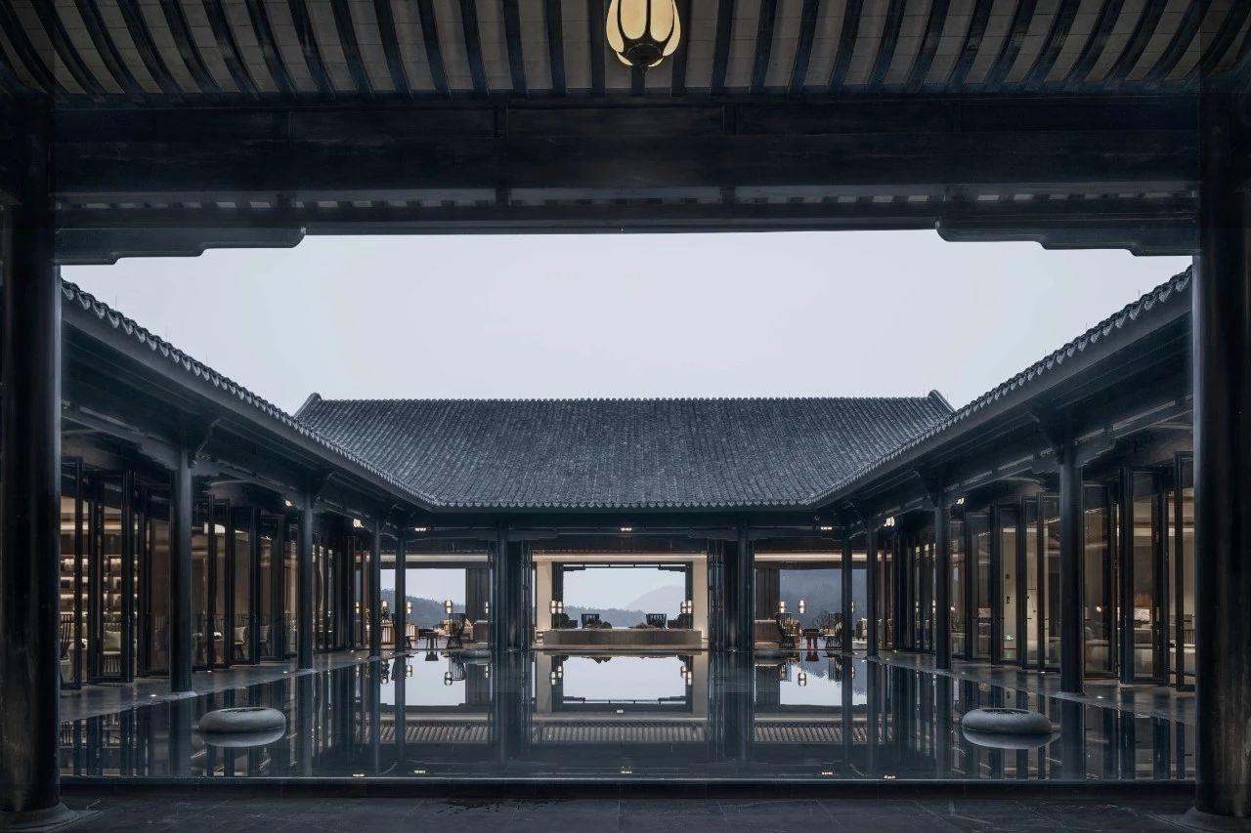



餐饮服务
学期、班级、授课教师

Slide 2


C O N T E N T S
06
05
餐饮经营管理
04
03
酒水与酒吧服务
02
中餐服务
宴会服务
01
餐饮服务基础
知识与技能
西餐服务

Slide 3
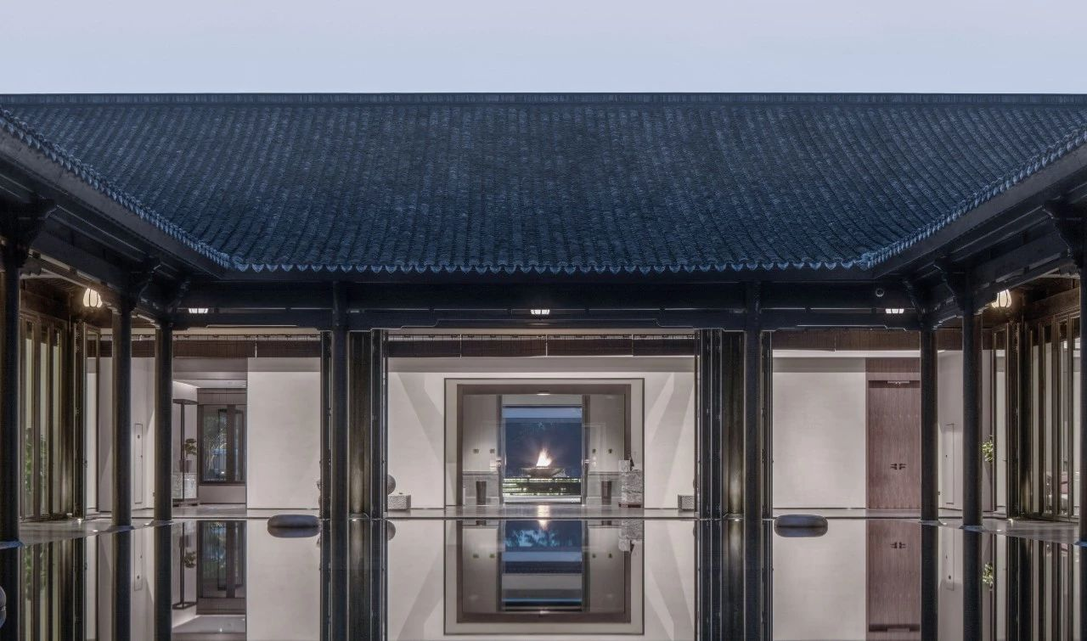


任务1 酒水基本知识
任务2 酒精饮料
任务3 软饮料
任务4 鸡尾酒调制
任务5 酒吧服务知识
主题五
酒水与酒吧服务

Slide 4





任务4
鸡尾酒调制

Slide 5

任务4 鸡尾酒调制
关于“鸡尾酒”一词的由来，众说纷纭，有着许多不同的传说。其中的一种说法是由于组成鸡尾酒的原料种类很多，而且颜色绚丽，丰富多彩，如同公鸡尾部的羽毛一样美丽，因此人们将这种不知名的饮品称为鸡尾酒 ; 有人说鸡尾酒一词源于法语单词“Coquetel”，据说这是一种产于法国波尔多地区经常被用来调制混合饮料的蒸馏酒；有人说这个词是悄悄出现在上个世纪的斗鸡比赛中，因为当时每逢斗鸡比赛一定是盛况空前，获得最后胜利的公鸡的主人会被组织者授予奖品或者更确切地说是战利品——被打败的公鸡的尾毛。
“鸡尾酒”一词首次出现在大众媒体上，是 1806 年 5 月 13 日由美国发行的一本杂志上。其实，鸡尾酒的起源并无实际意义，只是让饮用者在轻松的鸡尾酒会上欣赏一杯完美的鸡尾酒的同时，多一个寒暄的话题而已。不过，既然鸡尾酒的起源有如此多种美丽的传说，说明它的确有独特的魅力。

Slide 6
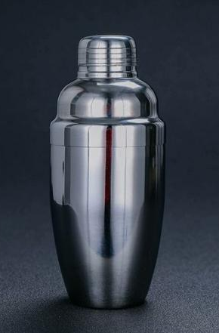
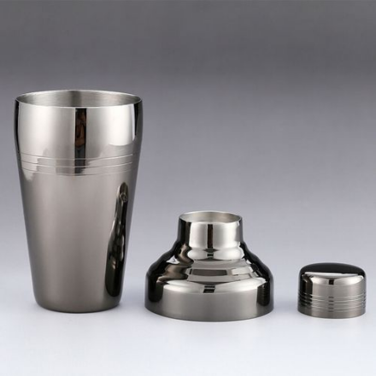
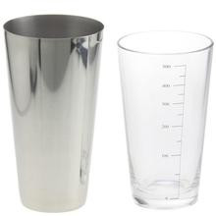
任务4 鸡尾酒调制
一、调制鸡尾酒的常用器具
1. 摇酒壶（Shaker） ： 俗称调酒器、调酒壶，主要分英式摇酒壶、波士顿摇酒壶。

Slide 7
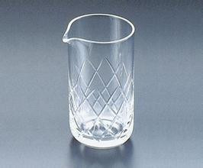
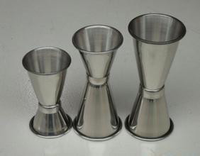
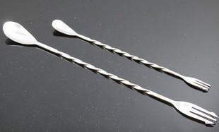
任务4 鸡尾酒调制
一、调制鸡尾酒的常用器具
2.调酒杯（Mixing Glass） 3.量酒器（Measurer Cup） 4.吧匙（Bar Spoon）

Slide 8
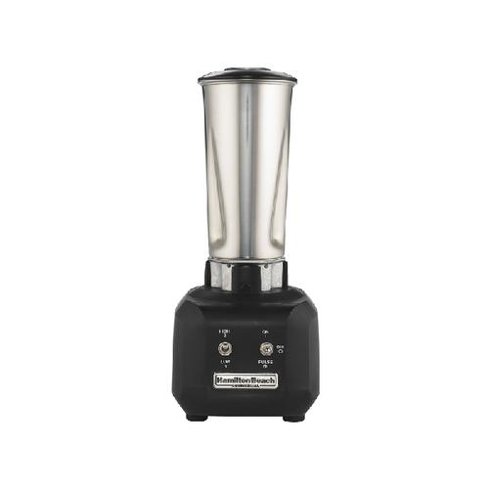
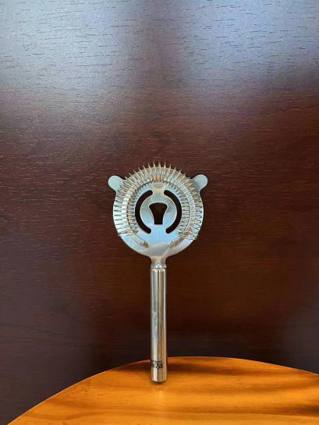
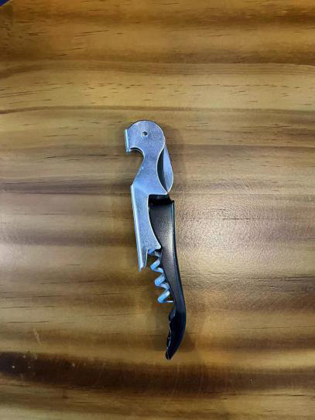
任务4 鸡尾酒调制
一、调制鸡尾酒的常用器具
5.搅拌机（Blender） 6.滤冰器（Strainer） 7.酒吧刀（Bar-knife）

Slide 9
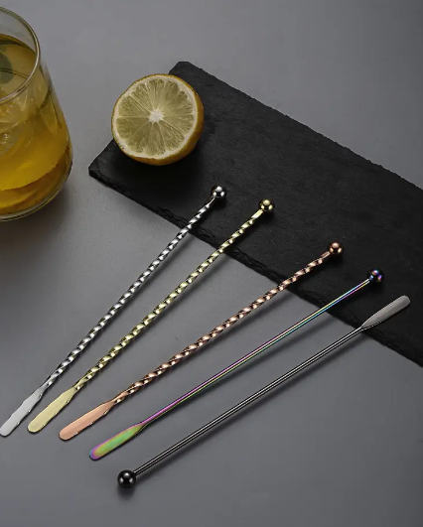
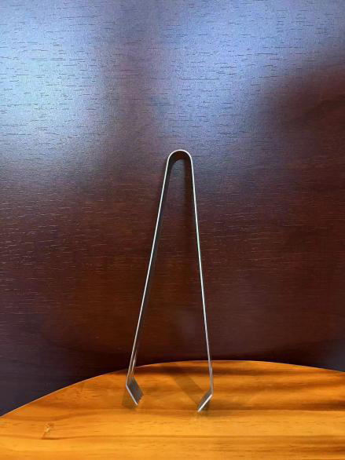
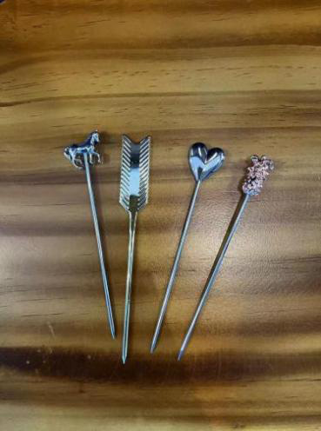
任务4 鸡尾酒调制
一、调制鸡尾酒的常用器具
8.搅酒棒（Stirrer） 9.冰夹（Ice tong） 10.鸡尾酒签（Cocktail stick）

Slide 10
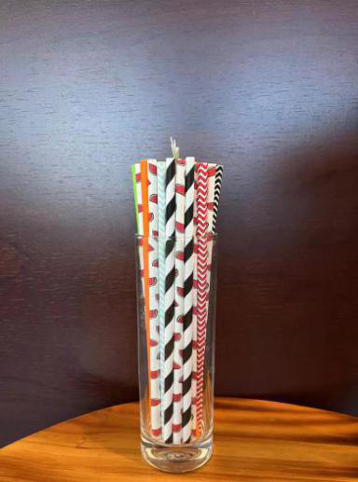
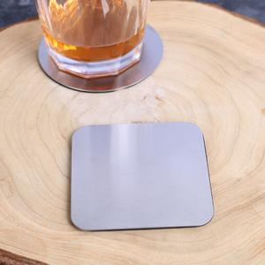
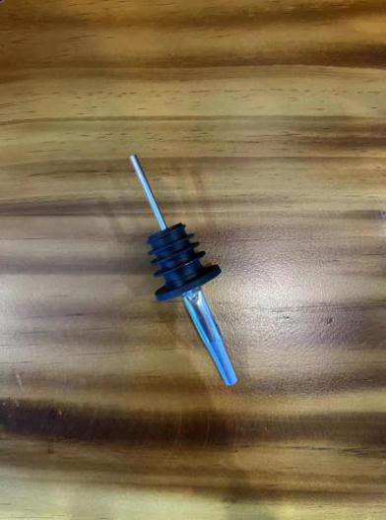
任务4 鸡尾酒调制
一、调制鸡尾酒的常用器具
11.吸管（Drinking straw） 12.杯垫（Caoster) 13.酒嘴（Pourer）

Slide 11
任务4 鸡尾酒调制
二、鸡尾酒的调制方法
（一）摇和法：不宜相互混合的材料（如：果汁、奶油、生鸡蛋、糖浆等）构成的鸡尾酒。
“快速”、“双恰”
1. 单手摇：用右手的食指按住壶盖，用大拇指、中指、无名指夹住壶体两边，手心不与壶体接触。摇壶时，尽量要用手腕用力。手臂在身体右侧自然上下摆。在单手摇的过程中要做到力量大、速度快、有节奏、动作连贯。
2. 双手摇：用左手中指按住壶底，拇指按住壶中间过滤盖处，其他手指自然伸开。右手拇指按壶盖，其余的手指自然伸开来固定住壶身。壶头朝向调酒师，壶底朝外，并略向上方。摇壶时可在身体左上方或右上方。要求两臂略抬起，呈伸曲动作，手腕呈三角形，靠近身体的一侧摇动。

Slide 12
任务4 鸡尾酒调制
二、鸡尾酒的调制方法
（二）调和法：易于混合的材料（如各种烈酒、利口酒等）组成的鸡尾酒
1.调和：是将配方中的酒水按分量倒入酒杯里，加进冰块，用吧勺搅拌均匀。
2.调和与滤冰：把酒水与冰块按配方比例倒进调酒杯中，用吧勺搅拌均匀后，用滤冰器过滤冰块，将酒水斟入杯中。具体操作要求是用左手握杯底，右手按“握毛笔”姿势，使吧勺勺背靠杯边按顺时针方向快速旋转，搅动时只发出冰块转动声。搅拌五六圈后，将滤冰器放在调酒杯口，迅速将调好的酒水滤出。

Slide 13
任务4 鸡尾酒调制
二、鸡尾酒的调制方法
（三）兑和法：将配方中的酒水按配方比例直接倒入杯里，不需搅拌即可制成，但有时也需用吧勺紧贴杯壁慢慢地将酒水倒入，以免冲撞混合。
（四）漂浮法：直接将配料依次倒入酒杯中，由于配料的密度不同，因此能够看到鸡尾酒有渐变色、分层的感觉。在大多数情况下，用这种方法调制出来的鸡尾酒都会配有一根搅棒，客人可以根据自己的喜好自由选择是按层次品尝，还是将其搅匀后品尝。
（五）搅和法：把酒水与碎冰按配方比例放进电动搅拌机中，用电动搅拌机将各种预先准备好的材料混合起来，连碎冰带酒水一起倒入酒杯中。使用搅和法调制的鸡尾酒，大部分为含有水果、冰淇淋和鲜果汁的长饮品。

Slide 14

任务4 鸡尾酒调制
1. 虽然鸡尾酒的起源说法不一，但一般人们认为鸡尾酒起源于（ ）。
A．英国 B．美国 C．法国 D．德国
2. 鸡尾酒的基酒一般以（ ）为主。
A. 配制酒 B. 蒸馏酒 C. 发酵酒 D. 酿造酒
3.“红粉佳人”是一款著名的鸡尾酒，其基酒是（ ）。
A. 伏特加酒 B. 朗姆酒 C. 白兰地酒 D. 金酒
4. 鸡尾酒的一个重要特征就是颜色艳丽。红颜色的鸡尾酒通常是由于在调酒时加入（ ）。
A. 西红柿汁 B. 胡萝卜汁 C. 石榴糖浆 D. 红葡萄酒
5. 在常用的调制鸡尾酒的方法中，用机电设备替代手工操作调制鸡尾酒的方法是（ ）。
A. 兑和法 B. 调和法 C. 摇和法 D. 搅和法

Slide 15

【布置作业】
1. 鸡尾酒的调制过程中将使用哪些设备和用具？
2. 调制鸡尾酒常用的基酒包括哪些？
3. 鸡尾酒的调制技法包括几种？各自的适用范围与注意事项是什么？

Slide 16

客人对与错并不重要，重要的是他们的感觉。 It doesn‘t matter whether the customer is right or wrong. It matters how they feel.

